Slide 1
загадки
Презентацию выполнила
Величко Ольга Николаевна
Учитель начальных классов
МБОУ СОШ №31
Г.Ростова-на-Дону

Slide 2
Это дается каждому человеку.
За первый и второй раз
платить не нужно.
Это можно получить и третий раз,
но уже не бесплатно.
О чем идет речь?

Slide 3
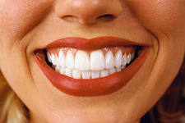
ЗУБЫ

Slide 4
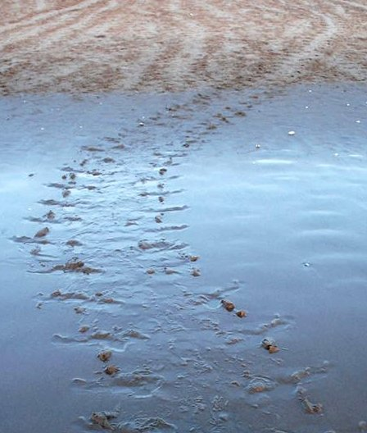
На картинке виден след,
оставленный чем-то или кем-то на песке.
Сможете ли вы угадать,
какое загадочное средство
передвижения оставило этот след?

Slide 5
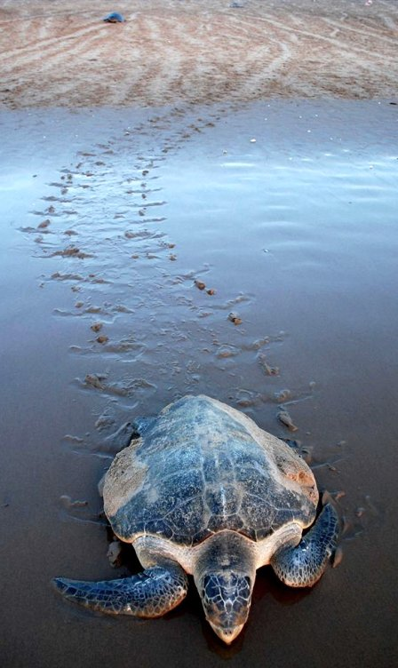
Этот след оставила
оливковая черепаха,
возвращаясь в океан
после того, как отложила яйца
на берегу.

Slide 6
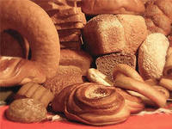
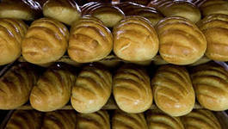
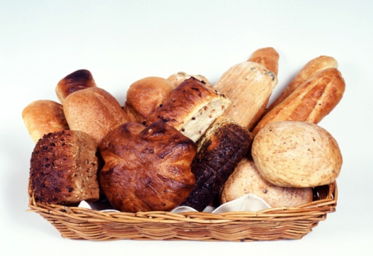
Это ухо съедобное, потому что оно из хлеба.
О каком блюде идёт речь?

Slide 7
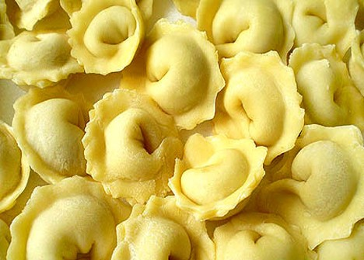
Слово "пельмень" произошло от удмуртского "пель- нянь", что означает "ухо-хлеб"

Slide 8
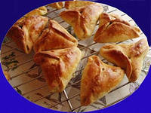
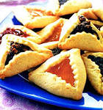
ещё один правильный ответ – "ухо Амана". Это блюдо еврейской кухни, треугольное печенье с начинкой, обычно с маком или вареньем.

Slide 9
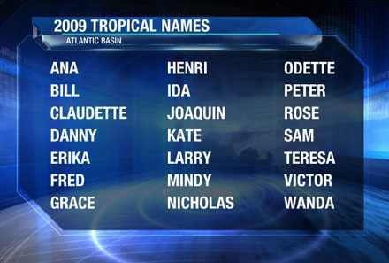
Им стали давать человеческие имена начиная с 1950 года, используя при этом буквы латинского алфавита.
О чём идёт речь?
Подсказка: одно из имён - Катрина.

Slide 10
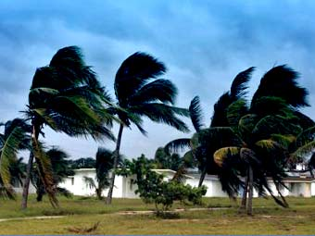
Речь идёт о названиях ураганов.

Slide 11
Первое в жизни
Первое событие в его жизни
это падение
с высоты около двух метров.
О ком идёт речь?

Slide 12
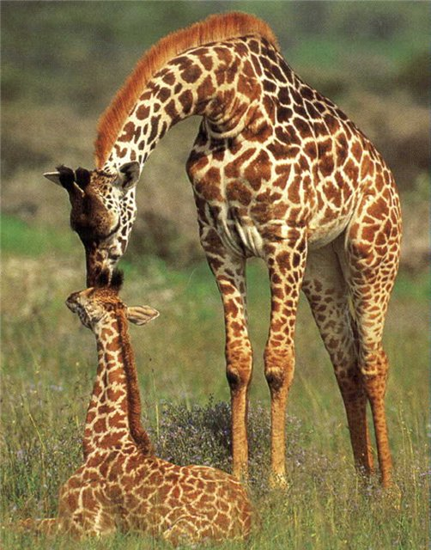
Жирафята, рождаясь, падают на землю,
а спустя примерно час встают на ноги.
Рост новорождённого жирафа составляет около 1.8 метра.

Slide 13
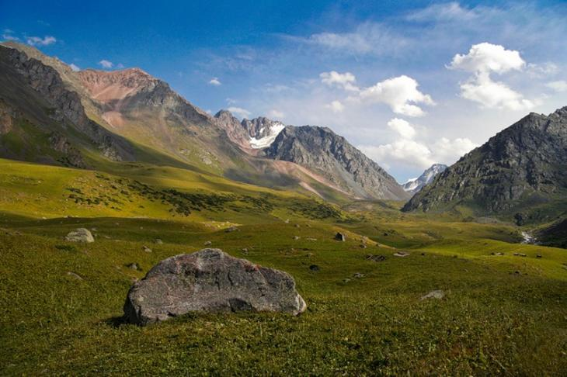
Они встретились в Центральной Азии
в 1879 году.
Она взяла его фамилию,
но вместе они жить не стали.
Кто они?

Slide 14
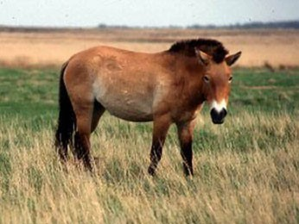
Речь идёт о Николае Михайловиче Пржевальским и о Лошади Пржевальского.
В природе, к сожалению, диких особей уже не осталось.

Slide 15
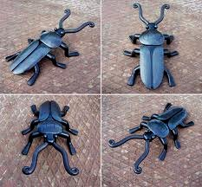
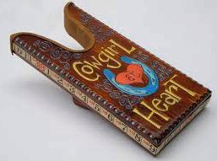
Загадочный предмет

Slide 16
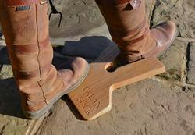
Эти приспособления служат для того, чтобы снять обувь, не испачкав руки. Одной ногой надо встать на "ботинкосниматель", затем с другой ноги снять ботинок, зацепив его в выемке

Slide 17
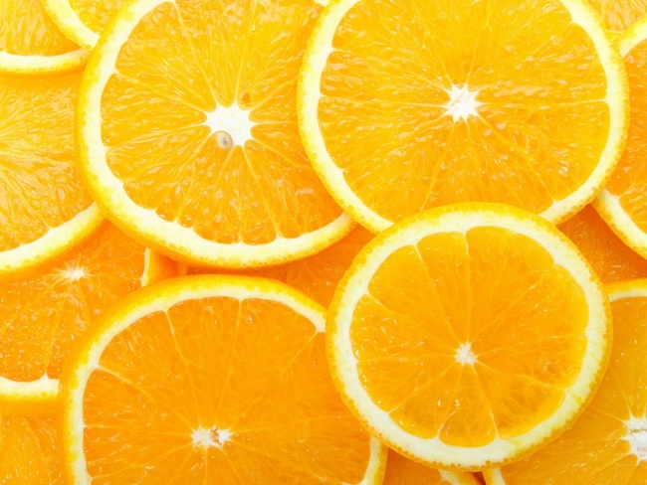
Сколько долек в апельсине
Как узнать, сколько долек в апельсине,
не снимая с него кожуру и не разрезая его?

Slide 18
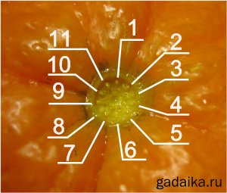
Чтобы узнать, сколько долек в апельсине, надо оторвать зелёную ножку, а под ней будут чётко видны жёлтые бугорки, число которых как раз равно числу долек.

Slide 19
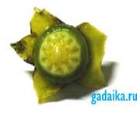
На самой ножке точно
так же можно сосчитать тёмные точки,
их число также равно числу долек в апельсине.

Slide 20
Песочница на колёсах
Песочница, о которой идёт речь,
не стоит, вкопанная, на одном месте,
а может перемещаться!
Ездит она на колёсах,
а колёс целых двенадцать!
Когда песочница едет, раздаётся шум и стук.
Дети в этой песочнице не играют.
Что это за песочница?

Slide 21
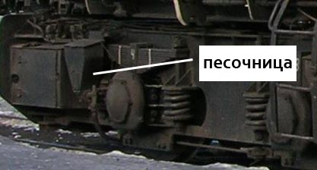
Речь идёт о песочнице, ... расположенной на железнодорожном локомотиве!
Локомотивы оборудуются песочной системой, подающей песок под ведущие
колёсные пары локомотива, когда тяжёлый поезд трогается
на скользких или мокрых рельсах.

Slide 22
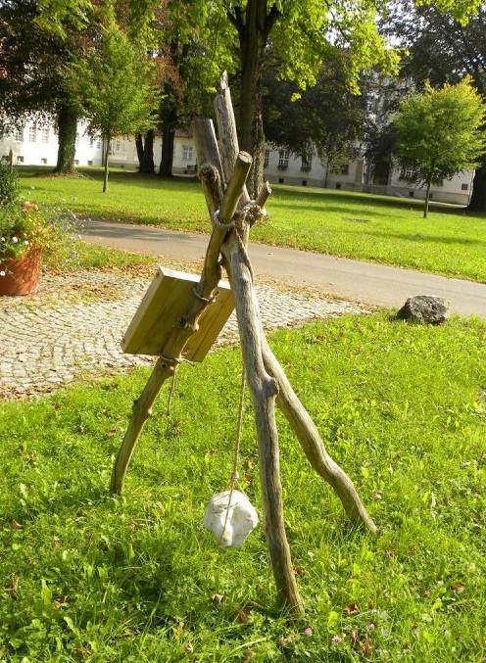
Загадочный камень
Сможете ли ответить, что это и для чего?

Slide 23
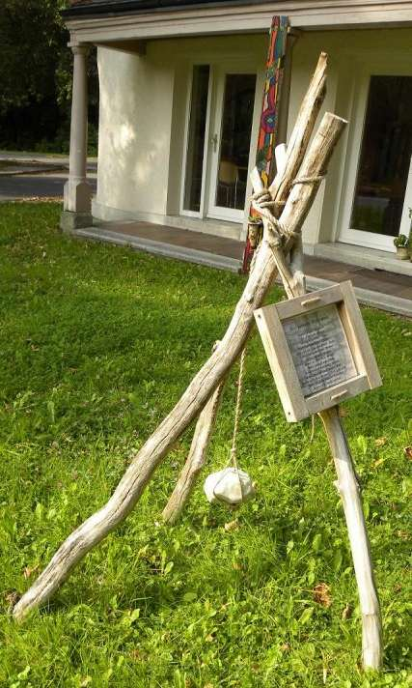
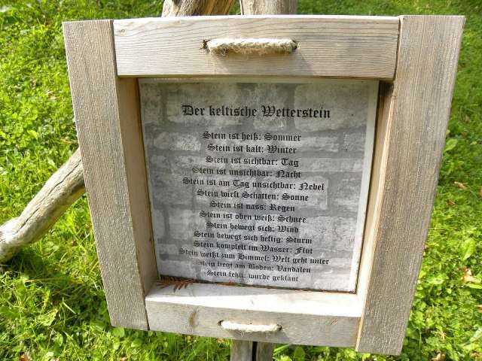

Slide 24
Это Кельтский погодный камень.
Он используется для того, чтобы узнавать погоду. На дощечке приведена инструкция, как узнать погоду по показаниям камня:

Slide 25
Камень горячий — лето
Камень холодный — зима
Камень виден — день
Камень не виден — ночь
Камень не виден днем — туман
Камень отбрасывает тень — солнечно
Камень мокрый — дождь
Камень сверху белый — снег
Камень двигается — ветер
Камень двигается сильно — штoрм
Камень полностью в воде — наводнение
Камень показывает на небо — конец света
Камень лежит на земле — хулиганы
Камня нет — украден.

Slide 26
!

Slide 27
ресурсы
1.http://images.yandex.ru/yandsearch?source=wiz&img_url=http://cs418219.userapi.com/v418219952/662/AZZ8EqDSCUM.jpg&uinfo=sw-1349-sh-630-fw-1124-fh-448-pd-1&p=1&text=%D0%B7%D1%83%D0%B1%D1%8B&noreask=1&pos=42&rpt=simage&lr=39- зубы
2. http://cherepahi.ru/raznaya-informatsiya/286-sledy-cherepax.html- следы черепах
3.http://images.yandex.ru/yandsearch?source=wiz&text=%D1%85%D0%BB%D0%B5%D0%B1&noreask=1&pos=29&rpt=simage&lr=39&uinfo=sw-1349-sh-630-fw-1124-fh-448-pd-1&img_url=http%3A%2F%2Fimg0.liveinternet.ru%2Fimages%2Fattach%2Fc%2F1%2F58%2F981%2F58981693_1273747586_1256665302_hleb.jpg
http://images.yandex.ru/yandsearch?source=wiz&uinfo=sw-1349-sh-630-fw-1124-fh-448-pd-1&p=2&text=%D1%85%D0%BB%D0%B5%D0%B1&noreask=1&pos=76&rpt=simage&lr=39&img_url=http%3A%2F%2Fimg.beta.rian.ru%2Fimages%2F26473%2F49%2F264734914.jpg
http://images.yandex.ru/yandsearch?source=wiz&uinfo=sw-1349-sh-630-fw-1124-fh-448-pd-1&p=2&text=%D1%85%D0%BB%D0%B5%D0%B1&noreask=1&pos=81&rpt=simage&lr=39&img_url=http%3A%2F%2Fwww.novostioede.ru%2Fupload%2Fiblock%2F966%2F7d8827ed-1015-437d-bf05-86ca2125e7ee.jpg- хлеб
4.http://images.yandex.ru/yandsearch?p=2&text=%D0%BF%D0%B5%D0%BB%D1%8C%D0%BC%D0%B5%D0%BD%D0%B8&pos=64&uinfo=sw-1349-sh-630-fw-1124-fh-448-pd-1&rpt=simage&img_url=http%3A%2F%2Fcs407619.userapi.com%2Fv407619898%2F2b46%2F7pxnFJUVFfs.jpg- пельмени
5.http://images.yandex.ru/yandsearch?text=%D1%83%D1%85%D0%BE%20%D0%B0%D0%BC%D0%B0%D0%BD%D0%B0&pos=22&uinfo=sw-1349-sh-630-fw-1124-fh-448-pd-1&rpt=simage&img_url=http%3A%2F%2Fsfw.so%2Fuploads%2Fposts%2F2007-11%2F1194802978_khomentash.jpeg
http://images.yandex.ru/yandsearch?text=%D1%83%D1%85%D0%BE%20%D0%B0%D0%BC%D0%B0%D0%BD%D0%B0&pos=12&uinfo=sw-1349-sh-630-fw-1124-fh-448-pd-1&rpt=simage&img_url=http%3A%2F%2Fwww.kuharka.ru%2F_foto%2Fimg%2F1142346805.jpg –ухо Амана
6.http://images.yandex.ru/yandsearch?text=%D0%B8%D0%BC%D0%B5%D0%BD%D0%B0%20%D1%83%D1%80%D0%B0%D0%B3%D0%B0%D0%BD%D0%BE%D0%B2%20%D1%81%D0%BF%D0%B8%D1%81%D0%BE%D0%BA&pos=14&uinfo=sw-1349-sh-630-fw-1124-fh-448-pd-1&rpt=simage&img_url=http%3A%2F%2Fs4.hubimg.com%2Fu%2F2237647_f260.jpg- имена ураганов
7. http://images.yandex.ru/yandsearch?source=wiz&uinfo=sw-1349-sh-630-fw-1124-fh-448-pd-1&p=3&text=%D1%83%D1%80%D0%B0%D0%B3%D0%B0%D0%BD&noreask=1&pos=112&rpt=simage&lr=39&img_url=http%3A%2F%2Ficdn.lenta.ru%2Fimages%2F0000%2F0195%2F000001951831%2Fpic_1358717925.jpg- ураган
8.http://images.yandex.ru/yandsearch?source=wiz&text=%D0%B6%D0%B8%D1%80%D0%B0%D1%84&noreask=1&pos=11&rpt=simage&lr=39&uinfo=sw-1349-sh-630-fw-1124-fh-448-pd-1&img_url=http%3A%2F%2Fs52.radikal.ru%2Fi135%2F1110%2Fae%2F960dce88b8f1.jpg- жираф
9. http://images.yandex.ru/yandsearch?source=wiz&uinfo=sw-1349-sh-630-fw-1124-fh-448-pd-1&p=6&text=%D0%BF%D0%B5%D0%B9%D0%B7%D0%B0%D0%B6%20%D1%81%D1%80%D0%B5%D0%B4%D0%BD%D0%B5%D0%B9%20%D0%B0%D0%B7%D0%B8%D0%B8&noreask=1&pos=190&rpt=simage&lr=39&img_url=http://www.rgo.ru/wp-content/images/bdf4f074be99223d398089e0a5799410_100_75_1_0_0.jpg-пейзаж Средней Азии
10.http://images.yandex.ru/yandsearch?text=%D0%BB%D0%BE%D1%88%D0%B0%D0%B4%D1%8C%20%D0%BF%D1%80%D0%B6%D0%B5%D0%B2%D0%B0%D0%BB%D1%8C%D1%81%D0%BA%D0%BE%D0%B3%D0%BE&pos=3&uinfo=sw-1349-sh-630-fw-1124-fh-448-pd-1&rpt=simage&img_url=http%3A%2F%2Fwww.floranimal.ru%2Fpages%2Fanimal%2Fl%2F191.jpg- лошадь Пржевальского

Slide 28
11.http://images.yandex.ru/yandsearch?source=wiz&text=%D0%BF%D1%80%D0%B8%D1%81%D0%BF%D0%BE%D1%81%D0%BE%D0%B1%D0%BB%D0%B5%D0%BD%D0%B8%D0%B5%20%D0%B4%D0%BB%D1%8F%20%D1%81%D0%BD%D1%8F%D1%82%D0%B8%D1%8F%20%D0%BE%D0%B1%D1%83%D0%B2%D0%B8%20%D0%B6%D1%83%D0%BA%20%D1%81%D0%BA%D0%B0%D1%80%D0%B0%D0%B1%D0%B5%D0%B9&noreask=1&pos=16&rpt=simage&lr=39&uinfo=sw-1349-sh-630-fw-1124-fh-448-pd-1&img_url=http%3A%2F%2Fwww.goskatalog.ru%2Fdata%2Fitems%2F00000001000000%2F000000100000%2F1000020000%2F40005000%2Fzhuk___prisposoblenie_dlya_snyatiya_obuvi_1978910%2F67879_foto1_02.jpg- жук-скарбей
12. http://images.yandex.ru/yandsearch?source=wiz&uinfo=sw-1349-sh-630-fw-1124-fh-448-pd-1&p=1&text=%D0%B0%D0%BF%D0%B5%D0%BB%D1%8C%D1%81%D0%B8%D0%BD&noreask=1&pos=54&rpt=simage&lr=39&img_url=http%3A%2F%2Fwww.glamurnenko.ru%2Fspaw%2Fimglib%2Flib3%2Fcitrus2.jpg- апельсин
13.http://images.yandex.ru/yandsearch?source=psearch&text=%D1%87%D0%B8%D1%81%D0%BB%D0%BE%20%D0%B4%D0%BE%D0%BB%D0%B5%D0%BA%20%D0%B0%20%D0%B0%D0%BF%D0%B5%D0%BB%D1%8C%D1%81%D0%B8%D0%BD%D0%B5&pos=1&rpt=simage&lr=39&uinfo=sw-1349-sh-630-fw-1124-fh-448-pd-1&img_url=http%3A%2F%2Fimg1.liveinternet.ru%2Fimages%2Fattach%2Fb%2F4%2F103%2F224%2F103224909_102467563_soschitatdolkiapelsina.jpg- число долек в апельсине
http://images.yandex.ru/yandsearch?source=psearch&uinfo=sw-1349-sh-630-fw-1124-fh-448-pd-1&p=5&text=%D1%87%D0%B8%D1%81%D0%BB%D0%BE%20%D0%B4%D0%BE%D0%BB%D0%B5%D0%BA%20%D0%B0%20%D0%B0%D0%BF%D0%B5%D0%BB%D1%8C%D1%81%D0%B8%D0%BD%D0%B5&pos=178&lr=39&rpt=simage&img_url=http%3A%2F%2Fimg1.liveinternet.ru%2Fimages%2Fattach%2Fb%2F4%2F103%2F224%2F103224935_102467574_soschitatdolkiapelsinanojka.jpg- число долек в апельсине
14.http://images.yandex.ru/yandsearch?like=http%3A%2F%2Fdic.academic.ru%2Fpreview%2F25457483%2Fpesochnitsa_(tekhnika).jpg&text=%D0%BB%D0%BE%D0%BA%D0%BE%D0%BC%D0%BE%D1%82%D0%B8%D0%B2%20%D1%81%20%D0%BF%D0%B5%D1%81%D0%BA%D0%BE%D0%BC&pos=7&uinfo=sw-1349-sh-630-fw-1307-fh-448-pd-1&rpt=simage&img_url=http%3A%2F%2Fneruds.ru%2Fimg%2Fstaty%2Fpesok10%2F1.jpg локомотив с песком
15.http://images.yandex.ru/yandsearch?text=%D0%BA%D0%B5%D0%BB%D1%8C%D1%82%D1%81%D0%BA%D0%B8%D0%B9%20%D0%BF%D0%BE%D0%B3%D0%BE%D0%B4%D0%BD%D1%8B%D0%B9%20%D0%BA%D0%B0%D0%BC%D0%B5%D0%BD%D1%8C&pos=0&rpt=simage&lr=39&noreask=1&source=wiz&uinfo=sw-607-sh-298-fw-765-fh-448-pd-1&img_url=http%3A%2F%2Fgadaika.ru%2Fsites%2Fgadaika.ru%2Ffiles%2Fatt%2F97%2Fstone4.jpg
http://images.yandex.ru/yandsearch?source=wiz&text=%D0%BA%D0%B5%D0%BB%D1%8C%D1%82%D1%81%D0%BA%D0%B8%D0%B9%20%D0%BF%D0%BE%D0%B3%D0%BE%D0%B4%D0%BD%D1%8B%D0%B9%20%D0%BA%D0%B0%D0%BC%D0%B5%D0%BD%D1%8C&noreask=1&pos=4&rpt=simage&lr=39&uinfo=sw-1349-sh-630-fw-1124-fh-448-pd-1&img_url=http%3A%2F%2Fcs304409.userapi.com%2Fu14248598%2F-14%2Fs_af4edc41.jpg
http://images.yandex.ru/yandsearch?source=wiz&text=%D0%BA%D0%B5%D0%BB%D1%8C%D1%82%D1%81%D0%BA%D0%B8%D0%B9%20%D0%BF%D0%BE%D0%B3%D0%BE%D0%B4%D0%BD%D1%8B%D0%B9%20%D0%BA%D0%B0%D0%BC%D0%B5%D0%BD%D1%8C&noreask=1&pos=1&rpt=simage&lr=39&uinfo=sw-1349-sh-630-fw-1124-fh-448-pd-1&img_url=http%3A%2F%2Fsoftopirat.com%2Fuploads%2Fposts%2F2011-09%2Fthumbs%2F1317366741_3.jpg –Кельтский погодный камень
16. http://forumsmile.ru/animation/weather -анимированные картинки «Погода», «Шарики», «Цветы»

